Slide 1
UNIVERSIDADE ABERTA DO SUS
UNIVERSIDADE FEDERAL DE PELOTAS
DEPARTAMENTO DE MEDICINA SOCIAL
CURSO DE ESPECIALIZAÇÃO EM SAÚDE DA FAMÍLIA
MODALIDADE A DISTÂNCIA - TURMA 6
QUALIFICAÇÃO DA ATENÇÃO A SAÚDE DAS CRIANÇAS, JOVENS E ADOLESCENTES DA ESCOLA GUARACI BARROSO MARINHO, ESF ZACHIA, PASSO FUNDO/RS
Leila Georcelei de Brizola Perdonssini
Orientadora: Ana Paula Soares
Pelotas-2015

Slide 2
INTRODUÇÃO:
Caracterização do Município de Passo Fundo:
Norte do R/S
195,620 habitantes (IBGE, 2010)
15 Estratégias de Saúde da Família
22 Unidades Básica de Saúde Tradicionais
Não possui NASF

Slide 3
INTRODUÇÃO:
Caracterização da UBS “Zachia”:
2 equipes de ESF
População de 7000
Cada equipe é composta:
1 médico
1 odontólogo
1 enfermeiro
2 Técnico em enfermagem
2 ACS

Slide 4
Objetivo Geral:
Qualificação da Atenção à Saúde das Crianças, adolescentes e jovens da Escola Municipal de Ensino Fundamental Guaraci Barroso Marinho, pela equipe da ESF Zachia, Passo Fundo/RS.

Slide 5
OBJETIVOS ESPECIFICOS:
1.Ampliar a cobertura de atenção à saúde na escola
2.Melhorar a qualidade da atenção à saúde na escola
3.Melhorar a adesão às ações na escola
4.Melhorar o registro das informações
5.Promover a saúde das crianças, adolescentes e jovens

Slide 6
METAS:
Ampliar a cobertura das ações na escola
Monitorar e avaliar
Realizar avaliação clínica e psicossocial
Realizar aferição da pressão arterial
Realizar avaliação da acuidade visual
Realizar avaliação da audição
Atualizar o calendário vacinal
Realizar avaliação nutricional
Realizar avaliação da saúde bucal
Fazer busca ativa

Slide 7
METAS:
Manter registro atualizado em planilha e/ou prontuário
Proporcionar orientação nutricional
Orientar sobre prevenção de acidentes (conforme faixa etária)
Orientar para prática de atividade física
Orientar para o reconhecimento e prevenção de bullying
Orientar sobre violência
Orientar sobre os cuidados com o ambiente para promoção da saúde
Orientar sobre higiene bucal
Orientar os adolescentes e jovens sobre os riscos do uso de álcool e drogas
Orientar os adolescentes e jovens sobre a prevenção de Doenças Sexualmente Transmissíveis (DST)
Orientar os jovens e adolescentes sobre prevenção da gravidez na adolescência

Slide 8
METODOLOGIA:
EIXO AVALIAÇÃO E MONITORAMENTO:
Monitorar e avaliar o número de crianças, adolescentes e jovens da escola alvo submetidas as ações em saúde periodicamente.

Slide 9
METODOLOGIA:
EIXO ENGAJAMENTO PÚBLICO:
Esclarecer a comunidade sobre a importância do trabalho da ESF dentro da escola
Identificar junto à comunidade as suas necessidades com relação às crianças, adolescentes e jovens que podem ser trabalhadas na escola.
Orientar os pais ou responsáveis sobre os temas abordados na escola

Slide 10
METODOLOGIA:
EIXO QUALIFICAÇÃO DA PRÁTICA CLÍNICA:
Capacitação da equipe para as atividades na escola
Capacitar a equipe para orientar a comunidade e as famílias sobre a importância da ESF realizar promoção da saúde

Slide 11
METODOLOGIA:
EIXO ORGANIZAÇÃO E GESTÃO:
Elaboração do material impresso
Organização da agenda dos profissionais
Organização dos materiais para a realização das ações

Slide 12
METODOLOGIA:
LOGISTICA DA INTERVENÇÃO:
Adotou-se o caderno de atenção básica número 24, Saúde na Escola do Ministério da Saúde, 2009
Foi definida a atribuição de cada profissional
Elaboração da ficha espelho
Divulgação do projeto para a equipe de saúde e da educação
Organização dos materiais usados em cada ação

Slide 13
RESULTADOS:
Meta: Ampliar em 50% a cobertura de atenção à saúde na escola.
Durante o período de intervenção participaram 575 de alunos atingindo um total de 86,1% dos educandos da escola alvo

Slide 14
RESULTADOS:
META: Realizar avaliação da acuidade visual em 50% das crianças, adolescentes e jovens da escola alvo da intervenção
Durante o período de intervenção participaram 542 alunos atingindo uma proporção de 81,1 % dos educandos da escola alvo

Slide 15
RESULTADOS:
META: Atualizar o calendário vacinal
Durante a intervenção foi realizada avaliação e atualização do situação vacinal com 323 alunos atingindo uma proporção de 48,4 % dos educandos da escola alvo

Slide 16
RESULTADOS:
META: Realizar avaliação nutricional em 50% das crianças, adolescentes e jovens da escola alvo da intervenção.
Durante a intervenção foi realizada avaliação nutricional com 316 alunos atingindo uma proporção de 47,3% dos educando da escola alvo

Slide 17
RESULTADOS:
META: Realizar avaliação de saúde bucal em 50% dos alunos da escola alvo da intervenção
Durante a intervenção foi realizado avaliação da saúde bucal de 523 alunos, sendo atingido uma proporção de 78,3% dos educandos da escola alvo

Slide 18
RESULTADOS:
META: Realizar escovação supervisionada dos dentes com 50% dos alunos da escola alvo da intervenção.
Durante a intervenção foi realizada a escovação supervisionada com 185 alunos, atingindo uma proporção de 27,7% dos alunos da escola alvo

Slide 19
RESULTADOS:
Meta: Realizar avaliação clínica e psicossocial em 50% das crianças, adolescentes e jovens matriculados na escola alvo
Essa atividade foi desenvolvida com 71 alunos atingindo uma proporção de 10,6 dos educandos da escola alvo

Slide 20
RESULTADOS:
Meta: Manter na UBS, registro atualizado em planilha e/ou prontuário das crianças, adolescentes e jovens matriculados na escola alvo
Durante a intervenção foi atualizado o registro de 473 alunos atingindo uma proporção de 70,8% dos alunos da escola alvo

Slide 21
RESULTADOS:
META: Promoção de saúde
Foram realizados grupos de educação em saúde sobre:
Alimentação saudável
Prevenção de acidentes
Prevenção de bulling e situações de violência
Cuidados com o meio ambiente
Grupo de educação em saúde com adolescentes sobre educação sexual, prevenção de gravidez e DST

Slide 22
RESULTADOS:
Atividades que não foram desenvolvidas:
Aferição da pressão arterial
Avaliação auditiva
Educação em saúde sobre prevenção de álcool e drogas

Slide 23
DISCUSSÃO:
Ampliação da cobertura da atenção as crianças, adolescentes e jovens da escola alvo da intervenção
Melhoria dos registros
Qualidade da assistência

Slide 24
DISCUSSÃO:
Pontos positivos para a comunidade:
Melhoria a saúde das crianças, adolescentes e jovens da escola alvo da intervenção
Possibilitou o vínculo com a equipe
Crescimento e desenvolvimento saudável das crianças, adolescentes e jovens da escola alvo da intervenção

Slide 25
RESULTADOS:
Pontos positivos para a equipe:
Educação continuada sobre os vários temas abordados
Vínculo com a população alvo da intervenção
Melhoria na atenção a população alvo da intervenção

Slide 26
DISCUSSÃO:
Continuidade da Intervenção:
Intensificar a sensibilização da comunidade a respeito da importância das ações de promoção, prevenção e assistência a saúde desenvolvidas na escola
Cronograma anual das atividades
Buscar parcerias para desenvolver as atividades que não foram desenvolvidas.

Slide 27
REFLEXÃO CRÍTICA :
Através da análise situacional foi possível conhecer os pontos positivos e negativos que tangenciam a relação entre os profissionais e deles com a população
Possibilitou ao profissional ter uma visão ampliada do contexto
Através do planejamento foi possível formular estratégias de intervenção junto as crianças, jovens e adolescentes da escola alvo da intervenção
Possibilitou uma aproximação entre o profissional e o população assistida fortalecendo a humanização nos serviços de saúde

Slide 28
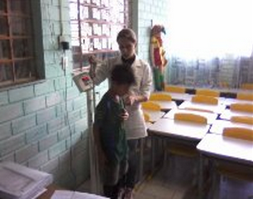

Slide 29
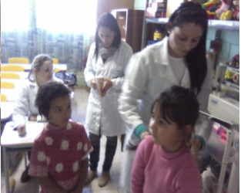

Slide 30
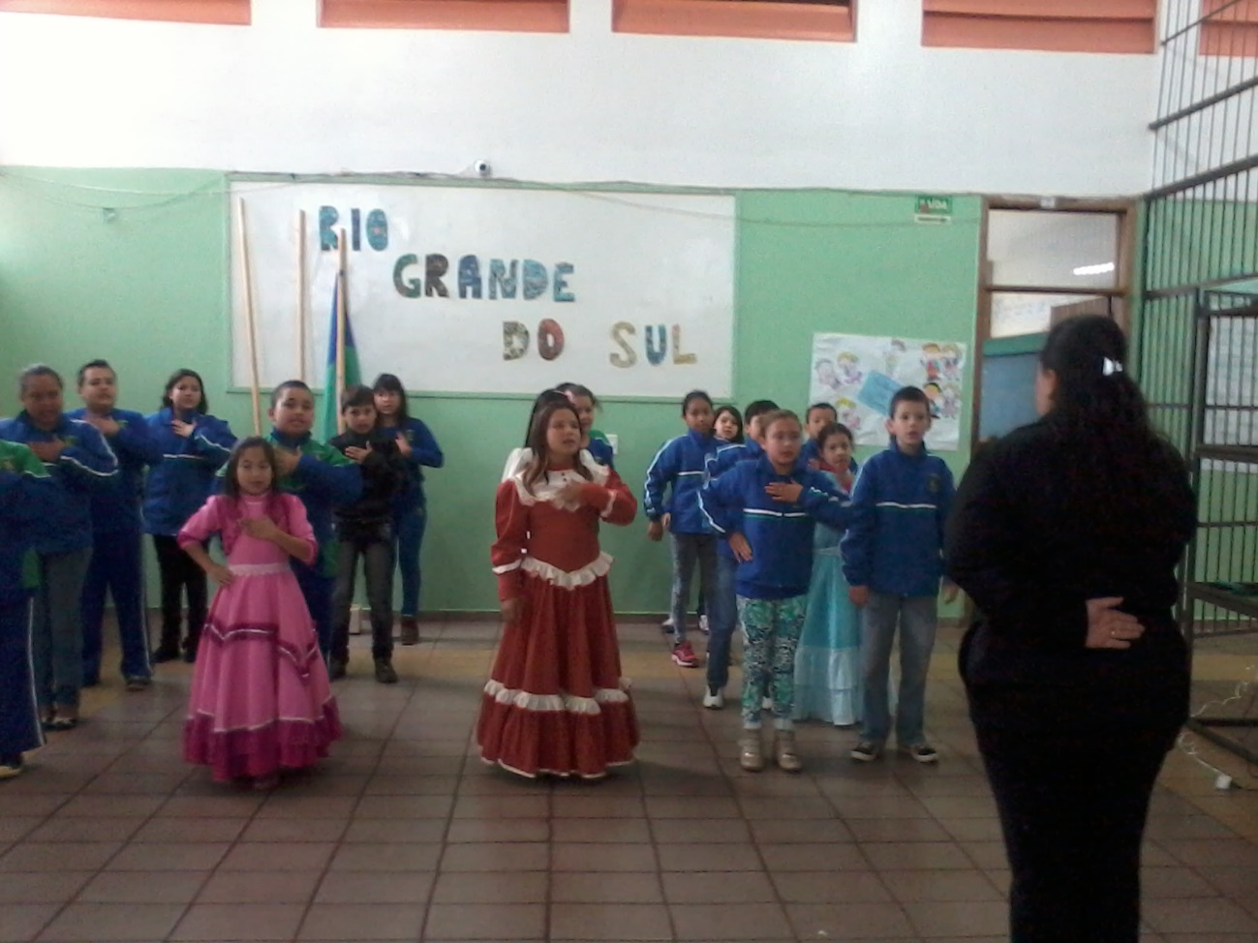

Slide 31
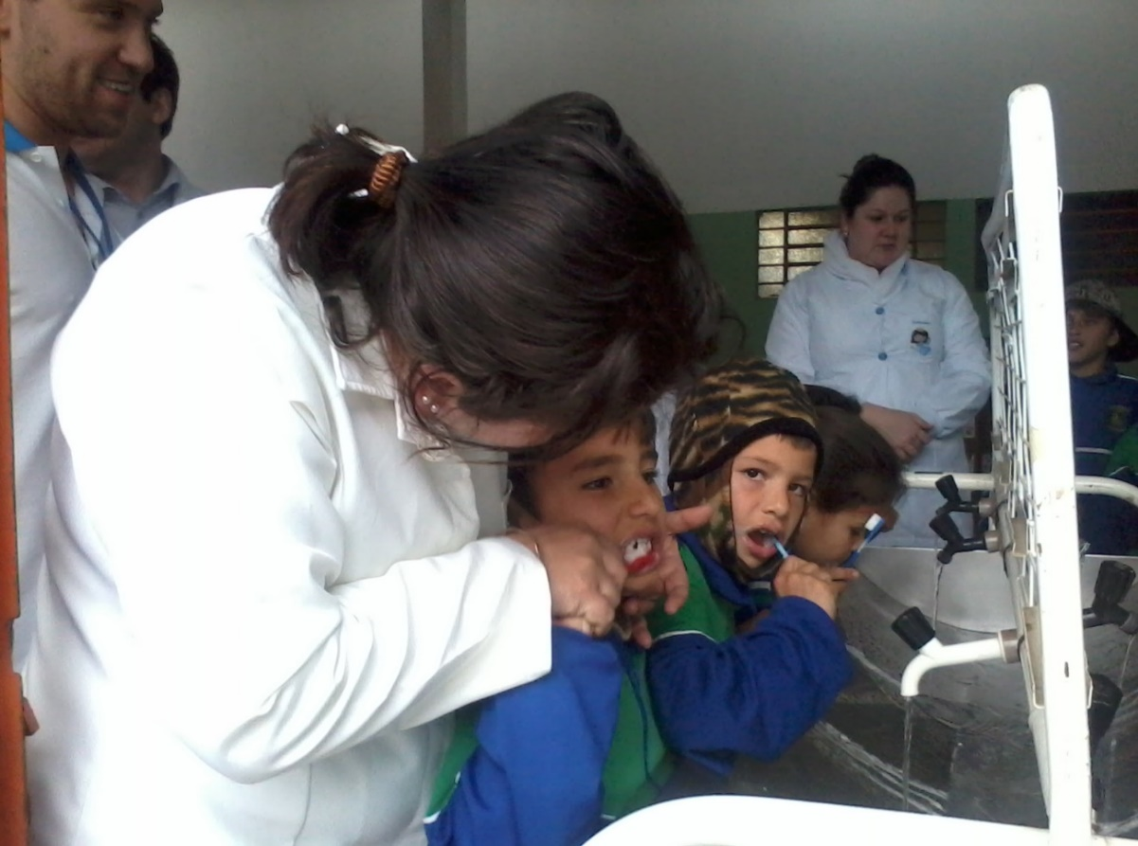
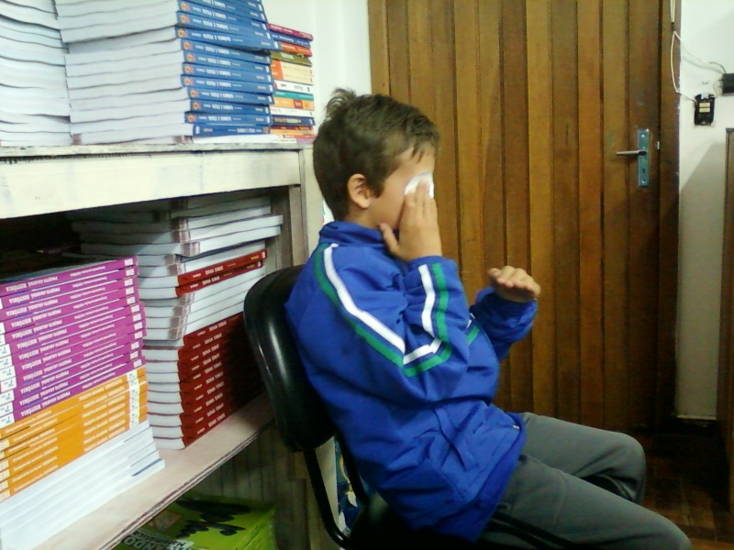

Slide 32
AGRADECIMENTOS:
A minha orientadora pela dedicação e paciência.
A equipe de saúde, que me acolheu com carinho.
Ao meu marido, por me incentivar e saber entender os momentos da minha de ausência.
As minhas queridas filhas, pelo carinho e incentivo que me fazem continuar sempre.
OBRIGADA!!!!!!!!

